Slide 1
Диагностика и профилактика
РАКа ПОЛОСТИ РТА

Slide 2
Рак Полости Рта входят:
1. Рак языка;
2. Рак слизистой оболочки щеки;
3. рак мягкого неба;
4. рак твердого неба;
5. рак альвеолярных отростков челюстей.

Slide 3
Статистика заболеваемости по Казахстану на 10000 населения:
Мангистауская область - 6,0
Карагандинская область – 4,8
Павлодарская область – 4,6
г. Астана – 4,6
г. Алматы – 4,2
Актюбинская область – 2,5
Жамбылская область – 2,6
Кызылординская область – 2,9

Slide 4

Способствующие Факторы возникновению рака полости рта:
Длительное употребления алкоголя и курение.
Длительные механические травмы слизистой рта.
Употребление в пищу очень горячей и острой еды
Употребление некурительных табачных смесей (насвая, бетеля)

Slide 5
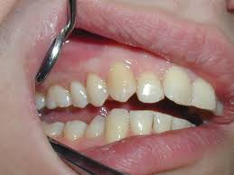
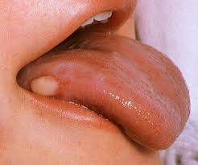
Предраковые Заболевания:
Облигатные (высокая частота озлакочествления):
Болезнь Боуена (дискератоз)
Факультативные ( малая частота озлокачествления):
Веррукозная лейкоплакия;
Папилломатоз;
Декубитальные язвы;
Постлучевой стоматит;

Slide 6
Клиническая картина:
В начальном периоде:
Чувство жжение при приеме острой и соленой пищи;
Не выраженная болезненность в зоне патологического очага.
В развитой фазе:
Выраженные, мучительные боли с иррадиацией;
Слюнотечение;
Зловонный запах изо рта:
Нарушение речи и глотания;
Кровотечение;

Slide 7
Диагностика:
Опрос – при этом выясняются жалобы и динамика развития заболевания (травмы, изменения на слизистой оболочке, вредные привычки)
Осмотр – преддверие рта, слизистые оболочки губ, щек, язык, включая боковую и нижнюю поверхность, дно полости рта, альвеолярные отростки, пальпация лимфатических узлов.
Соскоб с поверхности язвы на цитологию
Иссечение участка с края опухоли на гистологию

Slide 8
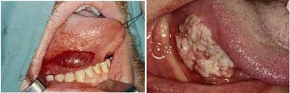
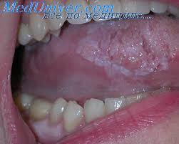
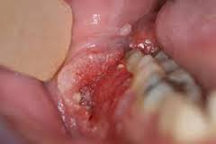
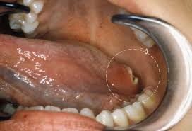
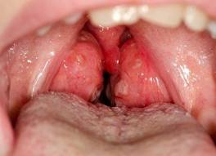
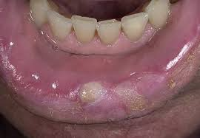

Slide 9


